Slide 1
Звіт
про проведення Всеукраїнського місячника шкільних бібліотек
Гусинополянської ЗОШ І-ІІ ст
«Шкільна бібліотека-за здоровий спосіб життя»

Slide 2
План заходів в рамках Всеукраїнського місячника шкільних бібліотек «Шкільна бібліотека - за здоровий спосіб життя»
З 02.10. – 06.10.2017р.
- Відкриття Всеукраїнського місячника шкільної бібліотеки під гаслом «Шкільна бібліотека – за здоровий спосіб життя».
-
- Рейд – перевірка стану збереження шкільних підручників.
- Акція «Подаруй бібліотеці книгу із власним автографом» (протягом навчального року).
-флешмоб «Здоровий спосіб життя:Модно!Престижно!Корисно!»
З 09.10. - 13.10.2017р.
- Фотоконкурс «Дитина і книга».
- Заповнення учнями стенду дитячих думок «Здоровий спосіб життя-хворобам нема вороття».
-Конкурс спортивних досягнень «Українці-здорова нація »,
- Дискусія з медпрацівником Гусинополянського ФАПуГрунською Г.Я. «Вічні цінності життя»

Slide 3
З 16.10. - 20.10.2017 р.
-Конкурс малюнків «Я обираю здоров’я ».
- Вікторина-гра «Що я знаю про здоровий спосіб життя»
-Перегляд відеороликів «Історія про книгу» (3-5 кл.
-тематична полиця «Мандрівка на планету Земля»
- Цикл бесід про відомих особистостей ,які домоглися визначення в суспільстві незважаючи на інвалідність
.
З 23.10. – 27.10.2017 р.
- Тематична книжкова виставка «Шкідливі звички ».
-Бліцопитування «Які види спорту ви знаєте?».
-Запрошуємо в бібліотеку на «Літературні посиденьки ».
- Підведення підсумків проведення Місячника, нагородження
переможців ,активних учасників грамотами та подяками .
З 30.10-31.10.2017
. Інформацію про Всеукраїнський місячник шкільних бібліотек розмістити на сайті

Slide 4
Бібліотечний урок «Гігієна та чистота» в творі К.Чуковського «Мойдодир»

Slide 5
Конкурс малюнків

Slide 6
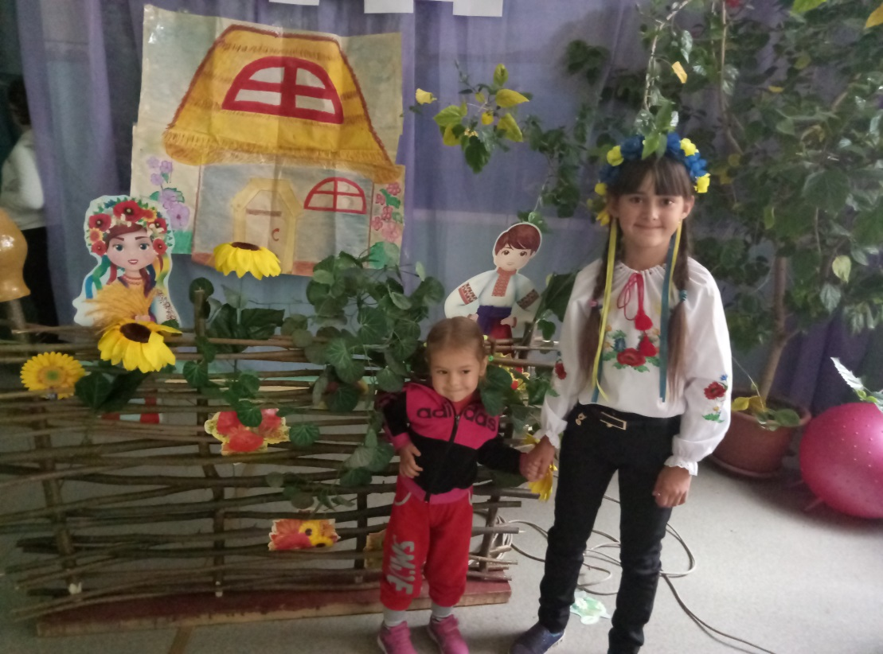
Конкурс спортивних досягнень «Українці-здорова нація»

Slide 7
Зустріч з медпрацівником Гусинополянського ФАПу

Slide 8
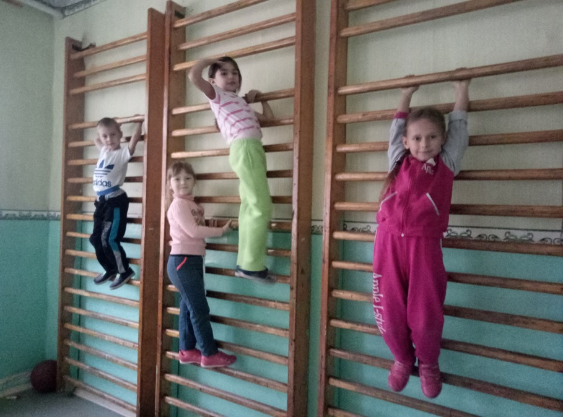
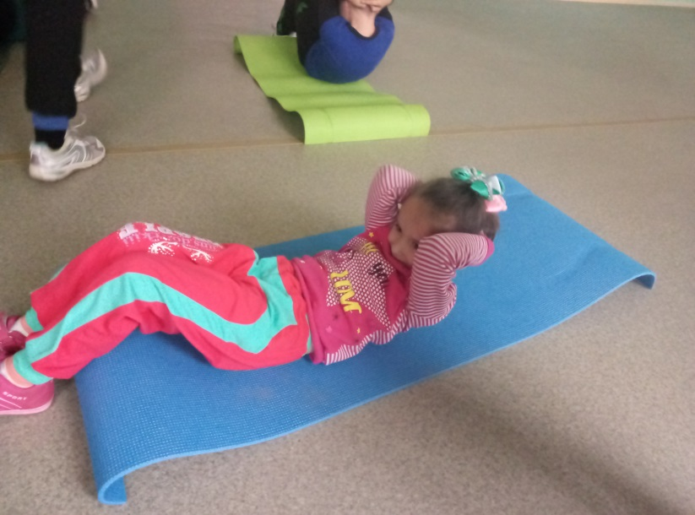
Фотоконкурс «Дитина та спорт»

Slide 9
Тематична поличка «Мандрівка на планету Здоров’я»

Slide 10
Флешмоб «Модно!Красиво!Престижно!

